Slide 1
Муниципальное дошкольное образовательное учреждение «Детский сад №192».
Паспорт
РППС
младшей группы
«Солнышко»
на 2021 – 2022г
Выполнили воспитатели:
Кондратьева О.А.
Жарова С.А.
Ярославль 2021

Slide 2
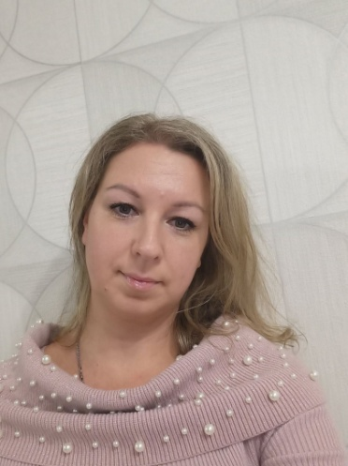
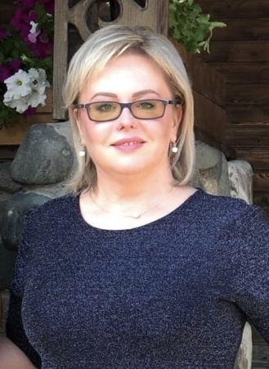
С детьми работают
Жарова Светлана Александровна
воспитатель высшей категории
Кондратьева Оксана Александровна
воспитатель
Леонтьева Полина Антоновна
младший воспитатель

Slide 3
Содержание
1. Цель и задачи паспорта РППС
2. Особенности развивающей предметно-пространственной среды.
3. Требования к развивающей предметно-пространственной среде
4. Характеристика детей младшего возраста.
5. Развивающие центры.

Slide 4
Цель и задачи РППС
Цель: способствовать гармоничному развитию и саморазвитию детей в соответствии с требованиями ФГОС ДО.
Задачи:
Разработать рекомендации по созданию РППС и предметно – игровой среды с учётом возрастных и индивидуальных особенностей детей;
Организовать развивающую среду, способствующую эмоциональному благополучию детей с учётом их потребностей и интересов;
Создать условия для обеспечения разных видов деятельности дошкольников (игровой, двигательной, интеллектуальной, самостоятельной, творческой, художественной, театрализованной);
Создать комфортные условия пребывания воспитанников.

Slide 5
Особенности развивающей
предметно-пространственной среды
Развивающая предметно - пространственная
среда группы организуется с учетом ФГОС до, с учетом возможностей для детей играть и заниматься отдельными подгруппами, индивидуально, а также с учетом интеграции образовательных областей.
Предметно - пространственная среда
нацелена на развитие самостоятельности и самодеятельности ребенка, но предусматривает ведущую роль игровой деятельности.
Помещение разделено на центры активности, в каждом из которых содержится игры, достаточное количество материалов и пособий для исследования. Рабочая зона расположена таким образом, чтобы свет попадал с левой стороны. Столы для организованной совместной деятельности расположены в соответствии с нормами СанПина.

Slide 6
Каждый стол и стул промаркирован в соответствии с ростом детей. Игрушки соответствуют педагогическим, эстетическим, техническим, санитарно-гигиеническим требованиям и требованиям безопасности. Помещение группы соответствует требованиям пожарной безопасности: в группе имеются датчики на случай появления задымления. Пространство группы постоянно трансформируется в зависимости от образовательной ситуации, в том числе от меняющихся интересов и возможностей детей. В спокойной зоне группы находится ковер –место сбора всех детей, где идет обсуждение и планирование деятельности в течение дня. Свободное пространство в игровой зоне дает возможность сооружать постройки, развернуть разные сюжеты детских игр. Столы и стулья переставляются в зависимости от задуманной деятельности.

Slide 7
Игры, пособия, мебель полифункциональны и пригодны для использования в разных видах деятельности; расположены в доступных для детей местах и используются по желанию детей; меняются в соответствии с календарно - тематическим планированием.

Slide 8
Требования
к развивающей предметно-пространственной среде
Требования к развивающей предметно-пространственной среде
образовательного учреждения (группы) включают:
Соблюдение следующих принципов:
насыщенность среды должна соответствовать возрастным
возможностям детей и содержанию Программы. Образовательное пространство должно быть оснащено средствами
обучения и воспитания (в том числе техническими), соответствующими
материалами, в том числе расходным игровым, спортивным, оздоровительным оборудованием, инвентарѐм (в соответствии со спецификой Программы).
Организация образовательного пространства и разнообразие материалов, оборудования и инвентаря (в здании и на участке) должны обеспечивать:
- игровую,
- познавательную
исследовательскую и творческую активность всех воспитанников,
- экспериментирование с доступными детям материалами (в
том числе с песком и водой);

Slide 9
двигательную активность, в том числе развитие
крупной и мелкой моторики, участие в подвижных играх и соревнованиях;
- эмоциональное благополучие детей во взаимодействии с предметно-
пространственным окружением;
- возможность самовыражения детей.
трансформируемость пространства предполагает возможность изменений развивающей предметно-пространственной среды в зависимости от образовательной ситуации, в том числе от меняющихся интересов и возможностей детей;
полифункциональность материалов предполагает:
возможность разнообразного использования различных составляющих предметной среды, например, детской мебели, матов, мягких модулей, ширм и т.д.;
Наличие в группе полифункциональных (не обладающих жестко закрепленным способом употребления) предметов, в том числе природных материалов, пригодных для использования в разных видах детской активности (в том числе и в качестве предметов - заместителей в детской игре);

Slide 10
вариативность среды предполагает: наличие в группе
различных пространств (для игры, конструирования, уединения и пр.), а также разнообразных материалов, игр, игрушек и оборудования, обеспечивающих свободный выбор детей; периодическую сменяемость игрового материала, появление новых предметов, стимулирующих игровую, двигательную,
познавательную и исследовательскую активность детей.
доступность среды предполагает: доступность для
воспитанников, в том числе детей с ограниченными возможностями здоровья и детей-инвалидов, всех помещений, где осуществляется образовательная деятельность; свободный доступ детей, в том числе детей с ограниченными возможностями здоровья, к играм, игрушкам, материалам, пособиям, обеспечивающим все основные виды
детской активности; исправность и сохранность.
безопасность предметно-пространственной среды предполагает соответствие всех её элементов требованиям по обеспечению надёжности и безопасности их использования.

Slide 11
Характеристика детей младшего возраста.
Младший возраст — важнейший период в развитии ребенка. Именно в этот период происходит переход малыша к новым отношениям с взрослыми, сверстниками, с предметным миром. Главные задачи этого этапа: обеспечение эмоционально-положительного самочувствия маленьких детей, поощрение и поддержка проявлений детской самостоятельности, накопление чувственного опыта предметно-познавательной в совместной со взрослым деятельности.
Предметы ближайшего окружения являются для маленького ребенка источником любопытства и первой ступенью познания мира, поэтому необходимо создание насыщенной предметной среды, в которой происходит активное накопление чувственного опыта ребенка. Игрушки и предметы в группе отражают богатство и многообразие свойств, стимулируют интерес и активность.
Важно помнить, что ребенок многое видит впервые и воспринимает наблюдаемое как образец, своего рода эталон, с которым будет сравнивать все, увиденное позже. Именно поэтому необходимо педагогу обращать внимание на то, чтобы игрушки, предметы, изображения должны соответствовать реальным объектам мира, быть приближенными к ним по внешнему облику.

Slide 12
Например, игрушечные животные должны соответствовать по цвету, строению, пропорциям реальным животным; не рекомендуется включать в обстановку объекты шаржеобразного, карикатурного характера, с искаженными пропорциями, неестественного цвета.
Игрушки для малышей должны быть, прежде всего, функциональными и носить обобщенный характер. Например, важно, чтобы автомобиль имел кузов, колеса, кабину, чтобы его можно было катать, все остальное (вид автомобиля, назначение) для ребенка пока незначимо. В группе для четырехлетних детей уже можно использовать игрушки, отражающие реальную жизнь (например, машина скорой помощи, грузовая, легковая машины, кукла-доктор и т.п.). Ряд игровых атрибутов нужно заменить предметами-заместителями для развития воображения ребенка, расширения творческих возможностей игры. Для этого целесообразно иметь емкость с разрозненными пластмассовыми и деревянными кубиками, брусками, шарами разных цветов и размеров.
Самой выразительной особенностью детей начала четвертого года жизни является их стремление к самостоятельности. Оно проявляется в, так называемом, "кризисе трех лет", когда ребенок неожиданно для взрослого заявляет свои права на самостоятельность.

Slide 13
Стремление к ней становится внутренним двигателем, направляющим интерес ребенка к практическим средствам и способам различных действий и побуждающим овладеть ими. Однако желание быть самостоятельным и возможность реализовать ее не всегда совпадают. Задача взрослого – помочь ребенку овладеть практическими средствами и способами достижения целей.
Маленький ребенок познает не только окружающий предметный и природный мир, но и мир людей, в том числе себя. Для того, чтобы ребенок мог учитывать в своем поведении чувства и интересы других людей, воспитатель помогает ему научиться сопереживать самым близким людям — родителям, сверстникам, понимать их настроение. В группе с этой целью надо на уровне глаз детей прикреплять фотографии, картинки с изображением людей разного возраста (дети, взрослые), пола (мужчины, женщины), с разным выражением эмоционального состояния (грустные, веселые, смеющиеся, плачущие), с разными особенностями внешности, прически, одежды, обуви. Можно вывешивать фотографии членов семьи ребенка и его самого. Воспитатель обращает внимание ребенка на разные эмоциональные проявления человека, учит находить общее и отличное во внешнем виде людей.

Slide 14
Очень полезно в группе иметь зеркало, поскольку малыш сможет видеть себя среди других детей, наблюдать свои движения, мимику, внешний вид. Кстати, психологами отмечено, что когда малыш видит себя в зеркале, он забывает про слезы. А уголок «ряженья» позволит ему изменять свой облик и наблюдать эти изменения, познавать себя, такого знакомого и незнакомого одновременно. Именно поэтому дети 3 – 4 лет так любят играть в «уголке ряженья». В нем как можно шире должны быть представлены атрибуты, помогающие обозначить внешний знак роли - фуражки, сумки, плащи, короны, шлемы и т.д. все это помогает детям в их возможностях быть такими же «большими и важными».
У детей младшего дошкольного возраста активно развиваются движения, они стремятся быстро ходить, бегать, лазать. Вместе с тем, движения еще плохо координированы, нет ловкости, быстроты реакции, увертливости. Поэтому при пространственной организации среды оборудование целесообразно располагать по периметру группы, выделив игровую часть и место для хозяйственно-бытовых нужд, предусмотреть достаточно широкие, хорошо просматриваемые пути передвижения для ребенка. Не рекомендуется включать в обстановку много оборудования, примерно две трети пространства должны быть свободными.

Slide 15
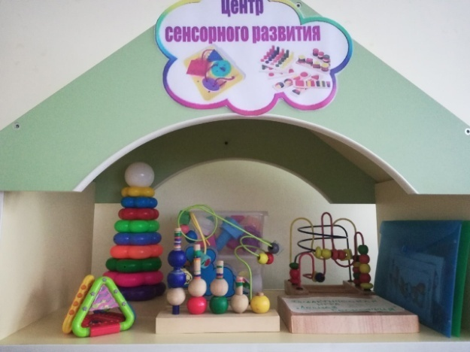
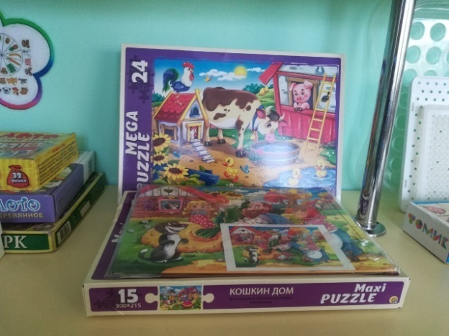
Центр
познавательного развития
Оборудование: самообучающие или составные игрушки, требующие соотнесения размеров, форм, цветов разных деталей; предметные и сюжетные картинки (одежда, посуда, овощи);
мелкая и крупная геометрическая мозаика;
пирамидки на конусной основе из уменьшающихся по размеру одноцветных колец;
наборы разрезных картинок; вкладыши геометрических фигур, животных, игрушек и т. д.; настольно – печатные игры разнообразной тематики и содержания.

Slide 16
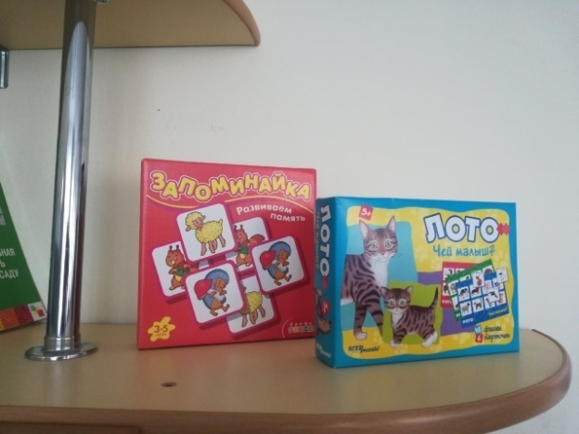
Центр конструирования
Оборудование: мягкие крупные модули;
фигурки для обыгрывания построек: наборы фигурок диких и домашних животных, птиц;
конструктор пластмассовый; конструктор напольный основных цветов.

Slide 17
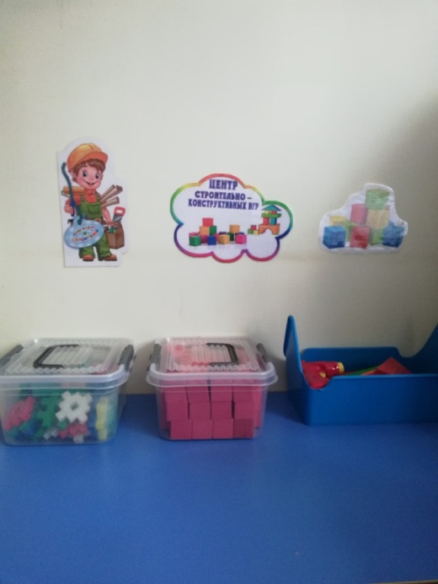
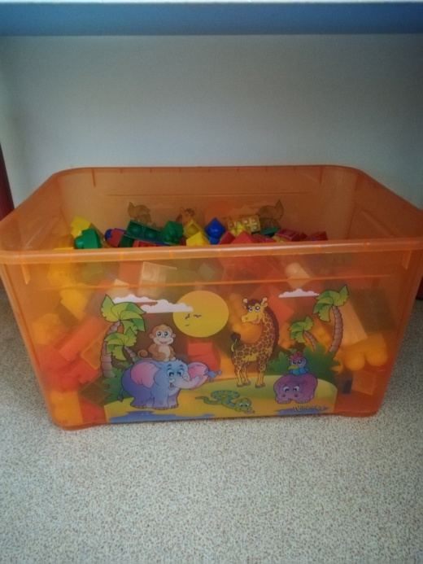
Центр природы
Оборудование: комнатные растения;
коллекция камней, ракушек, природного материала; иллюстрации с изображением кустарников, деревьев, цветов; иллюстрации с изображением зверей (домашних и диких, птиц, насекомых); материалы для развития трудовых навыков (лейки для полива растений).

Slide 18
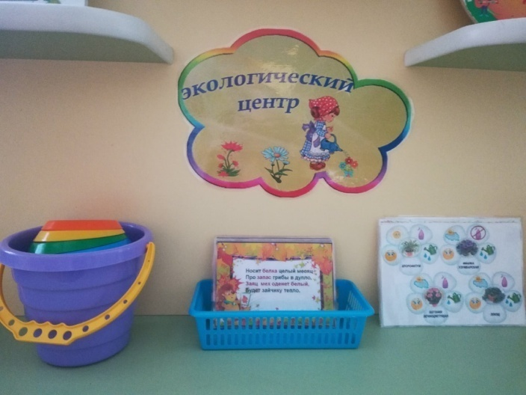
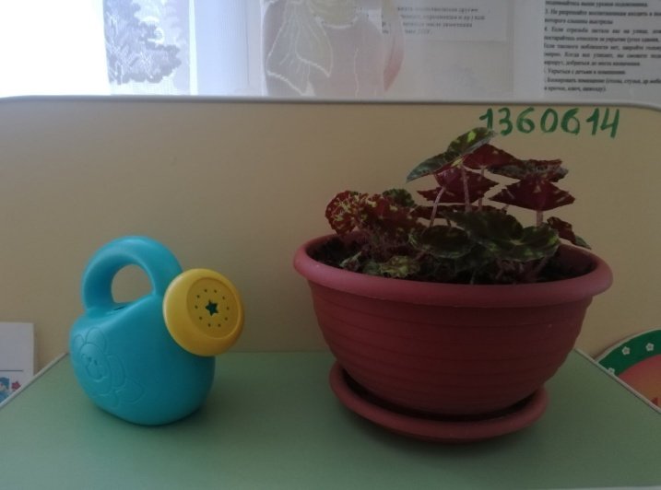
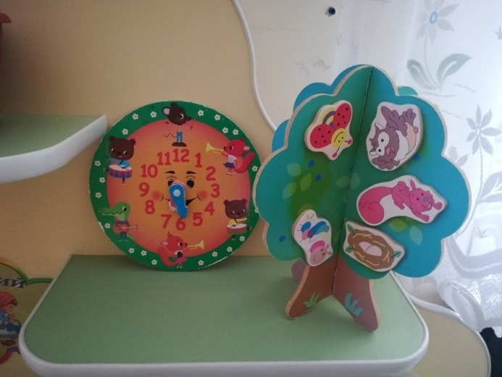

Slide 19
Центр игры
Оборудование: игрушки транспортные (машины разного размера и назначения, коляски); игрушки, изображающие предметы труда и быта; игрушки для развития предметных действий; ролевые атрибуты к играм имитациям и сюжетным играм;
куклы и одежда для них; русские народные игрушки – матрёшки;
«Кухонный уголок»: кухонный стол, раковина, кран, плита, шкаф для посуды, стиральная машинка, набор кухонной посуды.
«Магазин»: стойка (этажерка 3-х уровневая, корзины, продукты, овощи, фрукты..
«Парикмахерская»: трюмо с зеркалом, игрушечные наборы, расчёска, баночки (крем, шампунь).
«Гараж»: различные машины.
«Прачечная»: стиральная машина, утюжки.

Slide 20
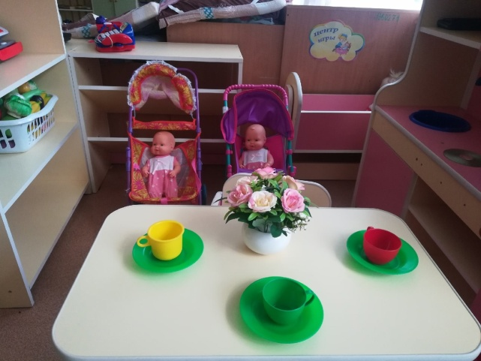
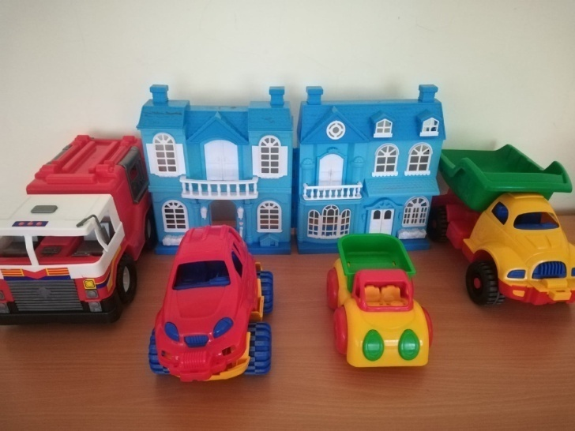
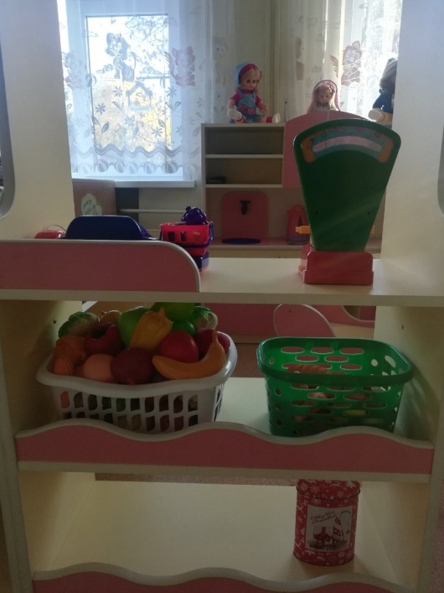

Slide 21
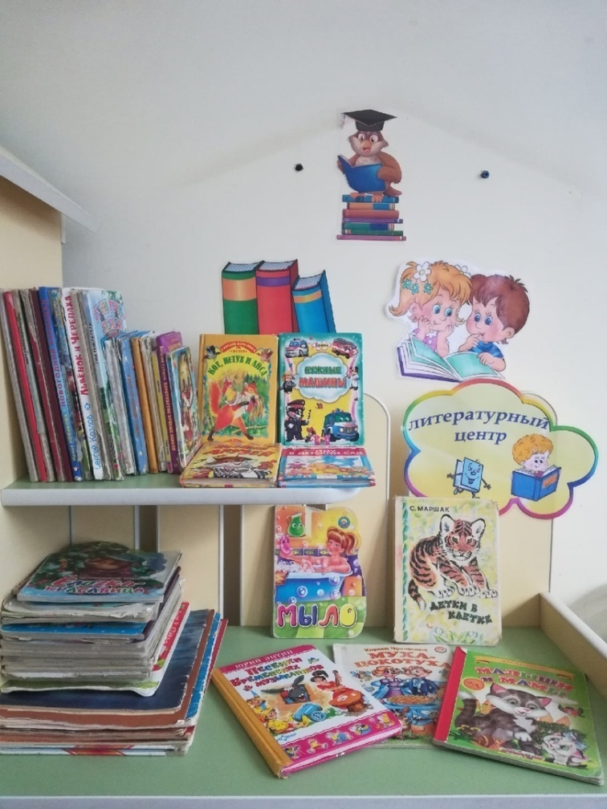
Центр книги
Оборудование: детские книги с учетом возраста; игрушки для обыгрывания литературных произведений; иллюстрации к детским произведениям; иллюстрации по обобщающим понятиям (овощи, фрукты);
сюжетные картинки; альбомы или подборки иллюстраций по темам: времена года, семья, животные, птицы.

Slide 22
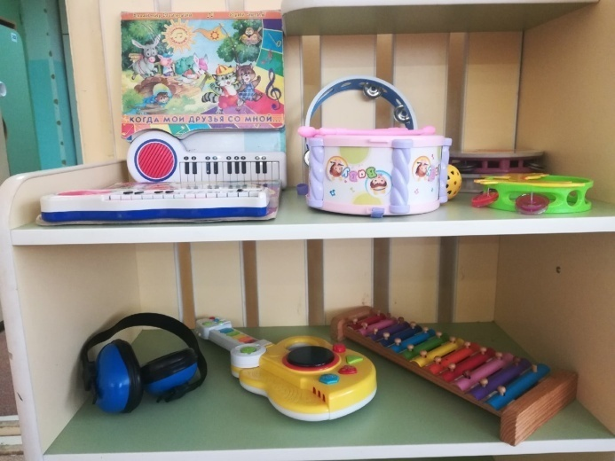
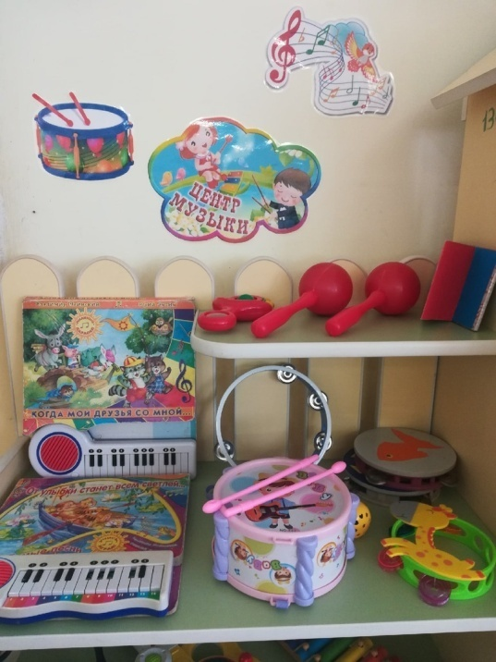
Центр музыки
Оборудование: магнитофон; музыкальные игрушки; музыкальные инструменты (бубен, колокольчики, погремушки, барабан, дудочка, металлофон, деревянные ложки, гармошка, маракасы); электромузыкальные игрушки;
фотографии детских композиторов;
аудиозаписи: детские песенки, сказки, звуки природы.

Slide 23
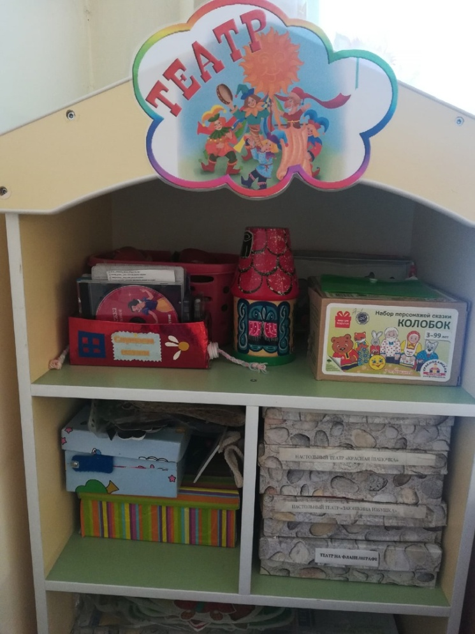
Центр театра
Оборудование: различные виды театра: настольный (деревянный, резиновый, бибабо, магнитный; игрушки – забавы; маски, шапочки животных; игрушки пальчикового театра.

Slide 24
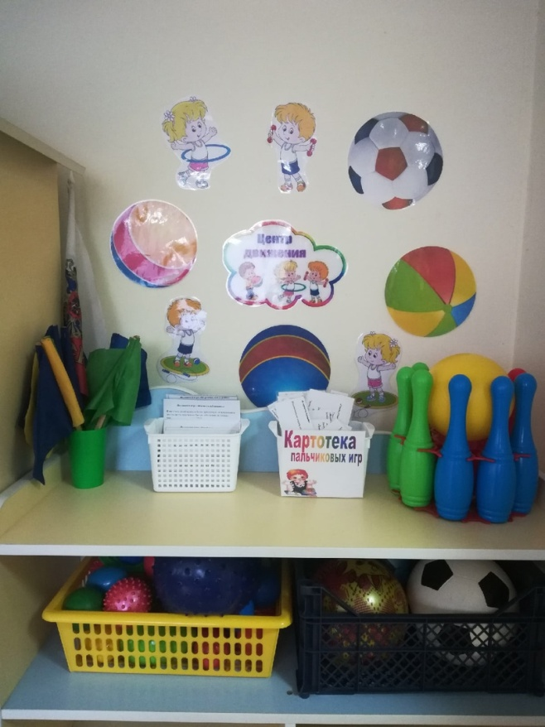
Центр физического развития
Оборудование: оборудование для прыжков: шнур короткий плетёный; сухой бассейн (крышки, мячики); кегли, косички, веревочки, скакалки, кольцеброс; атрибуты для ОРУ: флажки, погремушки, платочки (по количеству детей); атрибуты для подвижных игр: рули, маски, «боулинг»; мешочки с крупой; массажные мячики – тренажеры; мячи: резиновые (разных размеров, надувные, массажные, футбольный.

Slide 25
Планируемые направления развития РППС:
Пополнить количество компонентов в каждом центре в соответствии с возрастом и образовательными задачами.
Результаты реализации запланированных направлений развития РППС:
Центр музыки пополнила: Картотека музыкально – дидактических игр.
Картотека песенок и стишков.
Картотека игр - драматизации.
Картотека музыкально – подвижные игры. Также добавили в центр музыки барабан, маракасы, бубен.
Центр физического развития пополнила: Картотека гимнастики после сна
Комплекс упражнений утренней гимнастики
Картотека подвижных игр.
Мешочки с крупой, флаги, скакалка.

